Slide 1
状压DP习题

Slide 2
A、Codeforces 1051D
题意：给出一个2行n列的网格，对每个格子填上黑色或白色，求填满网格，得到k个联通块的方案数。当两个格子有公共边且颜色相同，则联通。答案对998244353取模。
（1<=n<=1000,1<=k<=2n）

Slide 3
A、Codeforces 1051D
根据DP的套路，容易想到用一个状态dp[i][j][k]表示填到第i列已经得到j个联通块，第i列的涂色状态为k的方案数。
因为一列只有4种涂色方案，所以k可以状压，00表示都是白色，01表示白黑，10表示黑白，11表示黑黑。

Slide 4
A、Codeforces 1051D
转移方程：
dp[i][j][0]=∑dp[i-1][j][0..2]+dp[i-1][j-1][3]
dp[i][j][1]=∑dp[i-1][j][0,1,3]+dp[i-1][j-2][2]
dp[i][j][2]=∑dp[i-1][j][0,2,3]+dp[i-1][j-2][1]
dp[i][j][3]=∑dp[i-1][j][1..3]+dp[i-1][j-1][0]

Slide 5
A、Codeforces 1051D
初始dp[1][1][0]=dp[1][2][1]=dp[1][2][2]=dp[1][1][3]=1
答案为∑dp[n][k][0..3]
时间复杂度4N^2

Slide 6
B、Codeforces 165E
题意：给出一个有n个数的数列ai，对于每个数ai，请在数列中找出任意一个数aj，使得ai&aj==0,如果不存在这样的aj输出-1。
（1<=n<=1e6,1<=ai<=4e6）

Slide 7
B、Codeforces 165E
考虑x&ai==0成立的情况，x显然可以等于ai各位取反，在此基础上为1的位变成0也成立。
发现ai的范围只有4e6，所以我们用dp[1..2^22]预处理出数列中符合题意的任意一个数。

Slide 8
B、Codeforces 165E
首先dp[ai^((1<<22)-1) ]=ai
然后对于[1,(1<<22)-1]中的每一个数i，如果没有预处理出，则看看i|(1<<j)是否预处理出(j∈[1,22])，如果预处理出，则dp[i]=dp[i|(1<<j)]，因为i一定是i|(1<<j)的子集，满足i|(1<<j)的数一定也满足i。
小优化：倒序枚举i更快。
时间复杂度：AlogA

Slide 9
C、CodeForces 544E
题意：给出一个n*m的小写字母矩阵，和改变每个位置字母的花费，求最小花费，使得每行字符串都能找到一个位置i，满足i的字母与其他行的i位置都不同。
（1<=n,m<=20）

Slide 10
C、CodeForces 544E
对于每一行的某一列，设有x个字母相同，要使这行字母独有，可以直接修改自己，或者修改x-1个字母，显然选择花费最大的不改。
因为n很小，所以状压已经满足的字符串，
设dp[i]表示已经满足的字符串状态为i的最小花费。

Slide 11
C、CodeForces 544E
dp[i|(1<<j)]=min(dp[i]+a[j][k])
dp[i|bit[j][k]]=min(dp[i]+cost[j][k])
a[j][k]表示修改j行k列字母的花费
bit[j][k]表示与j行k列字母相同的字符串状态，可以预处理。
cost[j][k]表示除了最贵的之外，修改与j行k列相同字母的花费和，可以预处理。
初始dp[0]=0,答案为dp[(1<<n)-1]
时间复杂度2^N*N^2

Slide 12
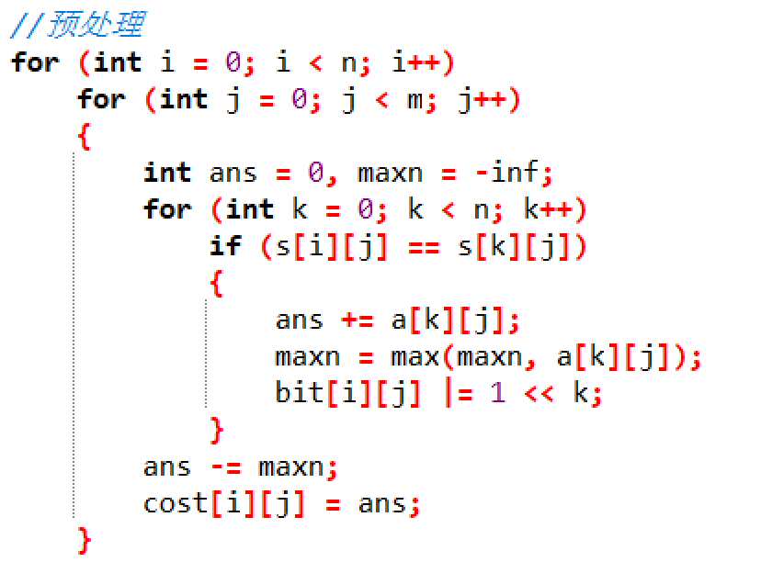
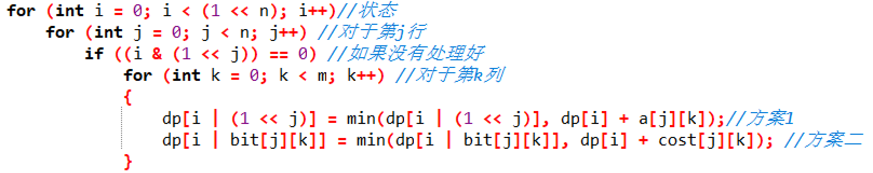

Slide 13
D、CodeForces 1215E
题意：给出一个长度为n的数字序列ai，每次可以交换两个相邻的数，求最少交换多少次，使得所有相同的数都挨在一起。
1<=n<=4e5,1<=ai<=20

Slide 14
D、CodeForces 1215E
如果题目要求是要把所有数从小到大排序，那么即求逆序对数。
这里不要求从小到大，只要相同的在一起即可。
不管怎么样，答案和逆序对有关。
发现ai很小，则状压已经排好的数字，用dp[i]表示已经排好的数字状态为i的最小交换次数，初始dp[0]=0,答案为dp[(1<<20)-1]

Slide 15
D、CodeForces 1215E
如何转移？
考虑对于一个已经排好的状态i，一个没有排好的数j，将数列中所有的j移到一起，放到哪里呢？
可以考虑对于每一个排好的数字k，把j放到它前面即可，所以预处理出cnt[j][k]表示把j移到k前面的最少交换次数，根据逆序对的的原理可知，cnt[j][k]就是j前面有多少个k。

Slide 16
D、CodeForces 1215E
所以dp[i|(1<<j)]=min(dp[i]+∑cnt[j][k])
时间复杂度为2^20*400

Slide 17
E、CodeForces 1185G1
题意：你从学校回到家要T的时间，你现在有n首歌，每首歌的播放时间为ti,种类为gi，你现在想要确定播放一些歌使得你正好用T分钟听完这些歌，一首歌最多播放一次，且连续播放的两首歌种类不同。问你有多少种播放顺序，答案对1e9+7取模。
1<=T<=255,1<=n<=15,1<=ti<=15,1<=gi<=3

Slide 18
E、CodeForces 1185G1
观察数据范围，状压，容易想到用dp[i][j][k]表示前i分钟播放歌曲状态为j时，最后一首歌种类是k的方案数。
则对于一首没有播放的歌x,且g[x]!=k dp[i][j|(1<<x)][g[x]]=∑dp[i-t[x]][j][k]
初始dp[0][0][0]=1
时间复杂度3TN*2^N

Slide 19
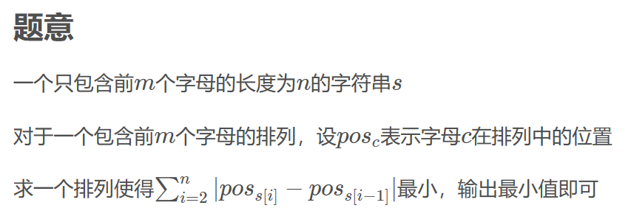
F、CodeForces 1238E
1<=m<=20,1<=n<=1e5
样例1：6 3 5 aacabc

Slide 20
F、CodeForces 1238E
本题即求一个字母表中前m个字母的排列，使得 最小，cnt_{ij}表示字符串 中字母i,j相邻的次数，pos_{i}表示字母i在排列中的位置。

Slide 21
F、CodeForces 1238E
因为m较小，可以状压已排列好的字母状态
设dp[s]表示排列好的字母状态为s时的答案，对于一个状态s，现在要加入一个新的字母i在最后面，则转移方程可以表示为：
dp[s|(1<<i)]=min(dp[s]+sum),sum表示加入字母i时对答案产生的贡献。
sum如何计算？

Slide 22
F、CodeForces 1238E
考虑对于给出的字符串中两个相邻的字符c和c'，如果它们都在加入字母i之前就已经存在于s中，则加入i后不会改变它们之间的距离，只有当c和c'一个在s中，一个不在s中时，加入字母i后，才会使c和c'的距离增加1。
所以可以对于每一状态，对于意两点i,j，如果一个在s中，另一个不在s中，则sum=∑cnt[i][j]。
初始dp[0]=0,其余inf，答案为dp[(1<<m)-1]
时间复杂度M2^M

Slide 23
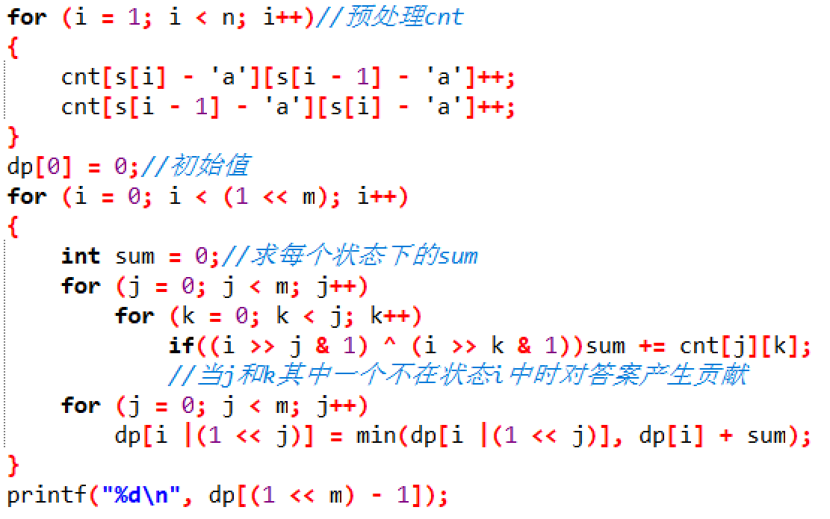
F、CodeForces 1238E

Slide 24
G/H、CodeForces 1209E1/E2
题意：给定一个 n*m 的矩阵 A。定义一次操作为将矩阵的某一列竖着循环移位，你可以对任意列做任意次操作。定义 ri 为第 i 行的最大值，最大化 r1 + r2 + ... + rn。
(1≤n≤4,1≤m≤100)
(1≤n≤12,1≤m≤2000)

Slide 25
G/H、CodeForces 1209E1/E2
因为每一列都可以任意移动，所以题目即求每一行任意选择一个数的所有组合中，和最大的。
直接暴力枚举高达T*N^M
发现N较小，则状压N，用dp[i][S]表示前列每行选择状态为S时的最大和。
dp[i][j]=max(dp[i-1][k]+val(i,j-k))，其中k是j的子集，val(i,j)表示在第i列选取集合为j时的值
答案是dp[m][(1<<N)-1]，初始dp[0][0]=0

Slide 26
G/H、CodeForces 1209E1/E2
具体的对于每一列需要枚举状态，然后枚举子集，然后枚举每一行，再旋转移动，所以时间复杂度为T*3^N*N^2*M
上述算法可以通过E1，E2不行
考虑优化？

Slide 27
G/H、CodeForces 1209E1/E2
因为每行选一个，所以最后肯定只选择n个数，如果m很大，则会有很多列不选，有什么启发？
设B[i]表示第i列的最大值，则最终答案只会在B[i]较大的前n列中产生，为什么？
证明：如果不选前n大的，而选其他列，不如用这n列中没用到的B[i]替换。
时间复杂度降到T*3^N*N^3+TMlog(M)
已经可以通过E2，如果再把val预处理一下可以降到T*3^N*N+TMlog(M)

